Slide 1

Escuela Normal de Educación Preescolar
Licenciatura en Educación Preescolar
Primer semestre
Sección A
Curso: Estrategias de música y canto en educación preescolar.
Martin Delgado Fuentes
Integrantes:
Noemi Monserrath Rodríguez Cavazos.#21
Ximena Guadalupe Rocha Vicuña. #20
Ana Paula Saucedo Muñiz. #24
Seamy Citlalli Rodríguez San Miguel. #22
Dulce Monserrat Palomo Uribe.#18
Johana Vanessa Salas Castillo.#23
Nancy Lizeth Ramírez González #19
Andrea Mayalen Muñiz Limón #17
Saltillo Coahuila de Zaragoza. Septiembre, 2021

Slide 2
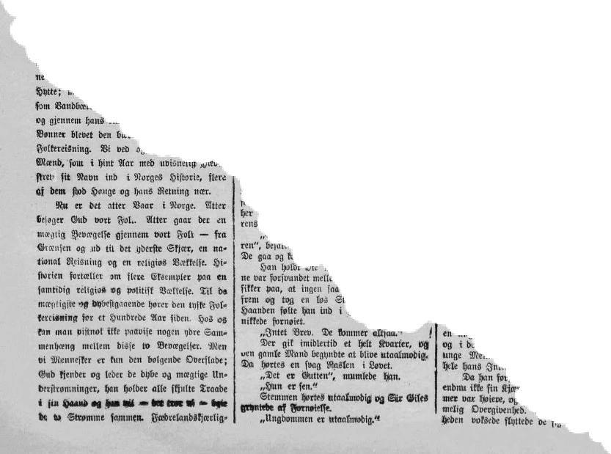
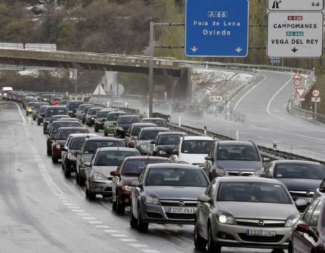


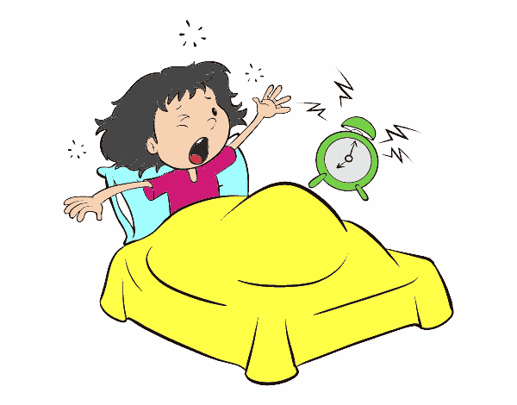
Ruidos molestos en
nuestro entorno
Ruidos molestos en
nuestro entorno
El distribuidor vial.
Las fiestas de los vecinos.
Los vecinos peleando o gritando
El despertador por la mañana

Slide 3



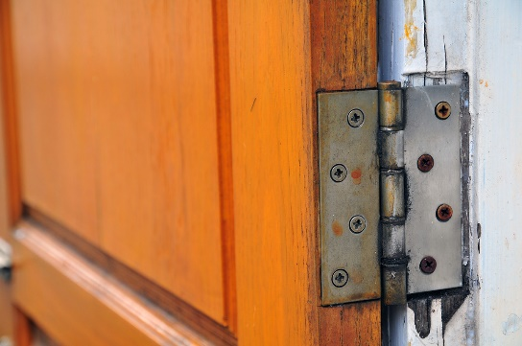


El volumen de la tele
Perros ladrando
Llanto de un bebe
Las puertas cuando rechinan
Cuando el teléfono suena muy fuerte
Golpeteo de los vecinos o cuando taladran las paredes

